Slide 1
Viable Cities
Tillsammans på väg mot Klimatneutrala städer 2030

Slide 2









Vad är Viable Cities?
Klimatneutrala städer 2030
– med ett gott liv för alla inom planetens gränser
KLIMATKONTRAKT
Över
Medlemmar
Städer i Sverige
Internationellt samarbete
TOTAL BUDGET
FRAM TILL 2030
(En miljard kronor)
Notes:
Viable Cities är ett strategiskt innovationsprogram med fokus på omställningen till klimatneutrala och hållbara städer. Vi driver fram nya former av samarbete mellan städer, näringsliv, akademi, forskningsinstitut och civilsamhälle, för att vi ska lyckas att förändra våra städers sätt att fungera. Omställningen behövs för att vi ska kunna uppnå våra nationella miljö- och klimatmål och också våra internationella åtaganden kopplat till de globala hållbarhetsmålen – Agenda 2030 – och Parisavtalet.
I Sverige finns 17 strategiska innovationsprogram som finansieras gemensamt av Vinnova, Energimyndigheten och Formas. Syftet med programmen är att inom områden som är strategiskt viktiga för Sverige skapa förutsättningar för hållbara lösningar på globala samhällsutmaningar och en ökad internationell konkurrenskraft.
KTH är värdorganisation för Viable Cities.

Slide 3

Missionen
En visionär men tydlig och konkret, målsättning
Ett brett perspektiv, där miljömässig, ekonomisk och social hållbarhet är lika viktiga
Vi måste engagera och samla många krafter,
från alla sektorer i samhället
Klimatneutrala städer 2030
– med ett gott liv för alla inom planetens gränser
Notes:
Städer spelar en avgörande roll i klimatomställningen. De täcker ca 3 procent av jordytan, men står för ca 70 procent av alla utsläpp av växthusgaser. Dessutom växer de snabbt. I Europa beräknas närmare 85 procent av befolkningen bo i städer 2050; i Sverige 93 procent. Därför är städer viktiga för att hantera klimatkrisen. Och därför är städers klimatomställning oerhört viktig för alla länder. Det visar sig bland annat i EUs Green Deal for Europe som har målet att hela Europa ska vara klimatneutralt år 2050, den första klimatneutrala kontinenten. Vi fokuserar på klimatomställningen i städer eftersom förändringar får störst och snabbast effekt där.
När vi talar om städer räknar vi in kommunen, näringslivet, lärosäten och idéburna organisationer, eftersom alla behöver samverka för att få till omställningen.

Slide 4

Klimatomställningens vinster
Lägre utsläpp av växthusgaser ger en högre livskvalitet för människorna som bor och vistas i staden
Viable Cities arbetar för ekologisk, ekonomisk och social hållbarhet i staden
Ekonomisk hållbarhet – nya affärsmöjligheter,
nya jobb
Social hållbarhet – jämställdhet, god livsmiljö
och hälsa, stärkt välfärd
Miljömässig hållbarhet – fungerande ekosystem, bibehållen biologisk mångfald

Slide 5


Varför städer?
Städer täcker 3 procent av jordytan, men står för cirka 70 procent av alla utsläpp av växthusgaser.
I Europa beräknas närmare 85 procent av befolkningen bo i städer 2050; i Sverige 93 procent.
Klimatomställningen bidrar till grönare, tryggare städer med bättre luft, bättre mental och fysisk hälsa där barn och vuxna kan leva, leka och trivas.
Olga Kordas
Notes:
Städer spelar en avgörande roll i klimatomställningen. De täcker ca 3 procent av jordytan, men står för ca 70 procent av alla utsläpp av växthusgaser. Dessutom växer de snabbt. I Europa beräknas närmare 85 procent av befolkningen bo i städer 2050; i Sverige 93 procent. Därför är städer viktiga för att hantera klimatkrisen. Och därför är städers klimatomställning oerhört viktig för alla länder. Det visar sig bland annat i EUs Green Deal for Europe som har målet att hela Europa ska vara klimatneutralt år 2050, den första klimatneutrala kontinenten. Vi fokuserar på klimatomställningen i städer eftersom förändringar får störst och snabbast effekt där.
När vi talar om städer räknar vi in kommunen, näringslivet, lärosäten och idéburna organisationer, eftersom alla behöver samverka för att få till omställningen.

Slide 6

Transformativ systemförändring
– som ett isberg
Vi behöver genomgripande förändringar av samhället på många nivåer
Synliga nivåer: innovativa lösningar, samarbetspartners och nätverk
Osynliga strukturer: beteenden, styrning, policyer

Slide 7

En portfölj av insatser med missionen i sikte
Vi kraftsamlar genom att gå från fragmenterade projekt till ett ekosystem av insatser som alla drar åt samma håll

Slide 8
Portfölj ersätter fragmenterade projekt
En portfölj av insatser och aktiviteter, såväl inom
som utom programmet, bidrar till missionen
Andra satsningar
nationellt / internationellt
Satsningar inom programmet Viable Cities
Satsningar i en stad

Slide 9

Klimatneutrala städer 2030
Satsningen innebär att vi tillsammans med städerna – kommunerna och deras partners – arbetar för att nå missionen om Klimatneutrala städer 2030
Vi testar nya arbetssätt och lösningar och vi lär
av varandra
Klimatkontrakt 2030 är ett verktyg för att skynda på klimatomställningen
Satsningen växer – från nio till 23 städer
Notes:
På väg mot städer utan utsläpp av växthusgaser 2030 som fungerar bra för människorna som bor i den, och som är bra
för medborgarnas, företagens och samhällets ekonomi

Slide 10





23 kommuner
– cirka 40% av Sveriges befolkning
Umeå
Skellefteå
Östersund
Borlänge
Gävle
Enköping
Örebro
Eskilstuna
Uppsala
Karlstad
Järfälla
Mariestad
Nacka
Göteborg
Stockholm
Borås
Linköping
Helsingborg
Kalmar
Växjö
Malmö
Kristianstad
Lund
Notes:
Järfälla Stockholm Enköping Uppsala Växjö Lund Malmö Göteborg Umeå Nacka Eskilstuna Linköping Kalmar Helsingborg Kristianstad Borås Mariestad Karlstad Örebro Borlänge Gävle Östersund Skellefteå

Slide 11

Städers åtaganden
Mål, strategier, handlingsplaner, governance, involvering
av aktörer inkl. medborgare, klimatinvesteringsplan
Nationella åtaganden
Bättre regler
Innovation
Samordnad
finansiering
Uppbackning
Horizon Europe

Slide 12

Transition Lab – den strategiska ryggraden
Många behöver fatta bra beslut för att klimatomställningen ska gå snabbare: kommuner, företag, myndigheter och vanliga människor.
Därför arbetar vi tillsammans med städer, företag, forskare, politiker, tjänstemän, myndigheter och medborgare.
Vi provar vi idéer, vi misslyckas, vi lär och vi provar igen. Alltid med missionen i sikte.
Notes:
Viable Cities bidrar till omställningen bland annat genom att skapa mötesplatser för lärande och erfarenhetsutbyte, och genom att koppla samman andra insatser som görs för klimatneutrala och hållbara städer, i Sverige, i EU och globalt. Och vi bidrar med vår kunskap, våra erfarenheter och vårt stöd.
Men, det finns inget facit. Vi vet ännu inte hur vi når den klimatneutrala och hållbara staden, och hur den kommer att se ut. Det är det vi arbetar med. Tillsammans med städerna, företag, forskare, politiker, tjänstemän, myndigheter och vanligt folk provar vi idéer, vi misslyckas, vi lär och vi provar igen.
Vi kallar arbetet Viable Cities Transition Lab.
Fyra gånger per år arrangerar vi en konferens – Transition Lab Forum.

Slide 13

Från Sverige till EU
Från svenska Klimatneutrala städer 2030 och Klimatkontrakt 2030 till EU:s mission om
“100 climate neutral cities – by and for citizens”
och ett Climate City Contract
Vi inspireras av – och inspirerar – EU och städer i Europa – och globalt
2019
9 svenska städer
2021
20 svenska städer
2030
100 europeiska städer
Notes:
Satsningen Klimatneutrala städer 2030 växer. Under 2021 från 9 städer till omkring 20. Det betyder att vi verkligen snabbar på klimatomställningen i Sverige. Alla städer i satsningen åtar sig att gå före i klimatomställningen och att använda Klimatkontrakt 2030 som verktyg.
Samtidigt har EU målet att Europa ska bli en klimatneutral kontinent till 2050 och gör stora satsningar på klimatomställningen i städer. Genom vårt Klimatkontrakt 2030 har de svenska städerna mycket goda förutsättningar för att söka och beviljas finansiellt stöd från EU och för att kunna bidra till andra städers klimatomställning internationellt.
Klimatkontrakt 2030 är det första i Europa och Viable Cities ambition är att det ska inspirera EU:s kommande satsningar på klimatneutrala städer och ett europeiskt Climate City Contract.
Vi vill sprida våra lärdomar och erfarenheter till så många städer som möjligt.

Slide 14
Viable Cities och Net Zero Cities
National nodes
for coordination
EU: Europa ska bli en klimatneutral kontinent till 2050
Många satsningar inom Horisont Europa
Net Zero Cities – Climate City Contract
Viable Cities Klimatkontrakt 2030 – det första i Europa
Positive
Energy
Districts
Driving Urban
Transitions
(DUT/JPI Urban Europe)
partnership
Klimatkontrakt 2030
New European Bauhaus
ENUTC
EU Climate City Contract
Net Zero Cities
Pilot call
100 climate
neutral cities
Notes:
Satsningen Klimatneutrala städer 2030 växer. Under 2021 från 9 städer till omkring 20. Det betyder att vi verkligen snabbar på klimatomställningen i Sverige. Alla städer i satsningen åtar sig att gå före i klimatomställningen och att använda Klimatkontrakt 2030 som verktyg.
Samtidigt har EU målet att Europa ska bli en klimatneutral kontinent till 2050 och gör stora satsningar på klimatomställningen i städer. Genom vårt Klimatkontrakt 2030 har de svenska städerna mycket goda förutsättningar för att söka och beviljas finansiellt stöd från EU och för att kunna bidra till andra städers klimatomställning internationellt.
Klimatkontrakt 2030 är det första i Europa och Viable Cities ambition är att det ska inspirera EU:s kommande satsningar på klimatneutrala städer och ett europeiskt Climate City Contract.
Vi vill sprida våra lärdomar och erfarenheter till så många städer som möjligt.

Slide 15

Klimatomställning i städer globalt
Städer står för största delen av utsläppen
Städers klimatomställning oerhört viktig för alla länder
Vi bidrar genom att samla in och dela med oss av svenska erfarenheter
Vi inspireras genom att lyssna och lära av andras insatser
Allt för att bidra till en snabbare global klimatomställning

Slide 16



Slide 17


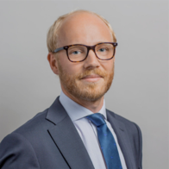


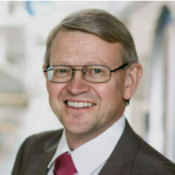
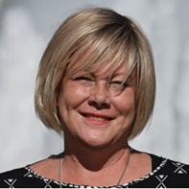



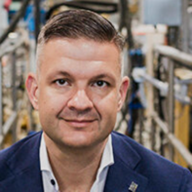
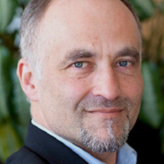

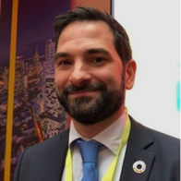
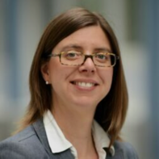
Viable Cities styrelse
Cecilia Schelin Seidegard
Ordförande
Anders Wijkman
Vice Ordförande
Magnus Thulin
Stockholms stad
Mikael Östling
KTH
Anna Ledin
Göteborgs Stad
Johan Gammelgård
Umeå kommun
Mikael Anneroth
Ericsson AB
Lena Neij
Lunds universitet
Marco Lucisano
RISE Research
insitutes of Sweden
Ulf Ceder
Scania CV AB
Rebecka Persson
Malmö stad
Jonas Kamleh
Climate-KIC (adjungerad)
Catarina Nauclér
Fortum Sverige

Slide 18

Klimatsmart mobilitet 2030
Städer täcker 3 procent av jordens markyta, men står för mer än 70 procent av alla utsläpp av växthusgaser. Utsläppen i städerna kommer till en mycket stor del från transporter – av människor och av varor.
Ett långsiktigt samarbete med det strategiska innovationsprogrammet Drive Sweden
En del i Klimatkontrakt 2030
Accelerera omställning till klimatneutral mobilitet i städer

Slide 19

Klimatkontrakt 2030
– vassare varje år
Klimatkontrakt 2030:
Är ett långsiktigt åtagande från alla parter
Säkrar samarbetet mellan städerna och den statliga nivån
Uppföljning och revidering varje år, både på lokal nivå och nationell nivå
Parternas åtaganden ska vässas vid varje revidering, så att kontraktet konkret bidrar till att omställningen tar ordentlig fart i städerna.

Slide 20
MISSION
2030:
Klimat-neutrala
och
hållbara städer
Klimatkontraktet fram till 2030
2020
2021
2022
2023
2024
2025
2026
2027
2028
2029
2029
2028
2027
2026
2025
2024
2023
2022
2021
2020
2019
= Städer våg 1
= Städer våg 2
= Städer våg 3, 4?
Notes:
2019 signerade 9 städer och fyra myndigheter Klimatkontrakt 2030. 2022 kommer 23 städer att göra det. Inför varje signering ska kontraktet revideras; vad har gjorts sedan förra signeringen? Vad behöver vi göra mera av de kommande åren? Revideringen ska göras både på lokal nivå, av kommunerna och deras partners, och på den nationella nivån. Vi siktar på att städerna i satsningen inte släpper ut några växthusgaser 2030. Kontraktet är ett viktigt instrument då det tydliggör både uppnådda delmål och kommande vässade åtaganden.
Det är ett långsiktigt åtagande som säkrar samarbetet mellan städerna och den statliga nivån. Men eftersom det inte finns någon glasklar väg framåt – vi behöver pröva oss fram – så kommer Klimatkontrakt 2030 att utvecklas över tid.

Slide 21

Vad står i Klimatkontrakt 2030?
9 städer – 9 kontrakt
Städerna åtar sig att – utifrån lokala förutsättningar –
samverka med många i samhället och arbeta på nya sätt för att minska klimatutsläppen och arbeta för ett hållbart samhälle
Myndigheterna åtar sig att underlätta städernas omställning genom att samordna den nationella nivån, till exempel när det gäller finansiering och översyn av lagar och regler
Viable Cities åtar sig att långsiktigt stödja och samordna utveckling, revidering och analys av arbetet med Klimatkontrakt 2030

Slide 22

Goda exempel från städerna

Slide 23
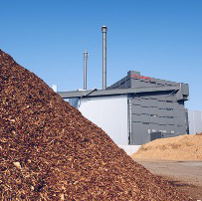
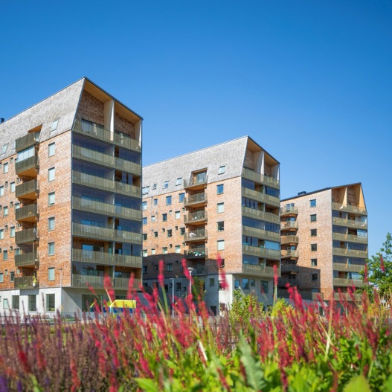
Växjö
Introtext om staden här. Qui corro et volendendis sim nusdam dolo velitatem eos nim. Asimus, qui abo. Ulpa cus si dit ratem enim ducipsum. Abo simus, qui. Ulpa cus si dit ratem enioras upi ducipsum est voro.
Det svenska Klimatkontrakt 2030 är det första i Europa, i världen.
Det svenska Klimatkontrakt 2030 är det första i Europa, i världen.

Slide 24

Huvudprocesser
Systemdemonstration konceptutveckling och utlysning
Internationellt och EU
samlade satsningar kring mission klimatneutrala städer
Förändringslogik / effektlogik
uppföljning och utveckling av programmets logik
Onboarding 23 städer

Slide 25


Så mycket måste utsläppen minska
Drastisk minskning av växthusgaser krävs, per
år minst
Paris-avtalet 2015 Global uppvärmning under
Grader
IPCC:s rapport nr 6
Viable Cities siktar mot nollutsläpp till år 2030
Notes:
Naturvårdsverket: Sverige har ambitiösa klimatåtaganden där regeringen uttalat att Sverige ska bli världens första fossilfria välfärdsland. Riksdagen har antagit ambitiösa mål för att minska utsläppen av växthusgaser i Sverige för att vara med i omställningen och begränsa den globala uppvärmningen i linje med Parisavtalet. Under 2017 antog riksdagen ett klimatpolitiskt ramverk för Sverige med nya klimatmål. Det långsiktiga klimatmålet innebär att Sverige senast år 2045 inte ska ha några nettoutsläpp av växthusgaser till atmosfären, för att därefter uppnå negativa utsläpp. Det innebär att utsläppen av växthusgaser inom Sveriges gränser ska ha minskat med minst 85 procent senast år 2045 jämfört med utsläppen år 1990.
Naturvårdsverket ansvarar för uppföljningen av Sveriges nationellt fastställda klimatmål. Årets rapport innehåller fördjupade analyser av trender i den svenska klimatomställningen för Sveriges utsläpp och nettoupptag av växthusgaser och ger en övergripande bild av hur vi befinner oss på vägen mot Sveriges klimatmål. Rapporten innehåller ett särskilt fokuskapitel som beskriver möjligheter med att integrera åtgärdsstrategier i luft- och klimatarbetet.
Sveriges territoriella utsläpp av växthusgaser var 50,9 miljoner ton koldioxidekvivalenter år 2019, vilket motsvarar en minskning om 2,4 procent jämfört med 2018. För att nå det långsiktiga klimatmålet om nettonollutsläpp till 2045 krävs en genomsnittlig minskningstakt om 6–10 procent per år från 2019.

Slide 26
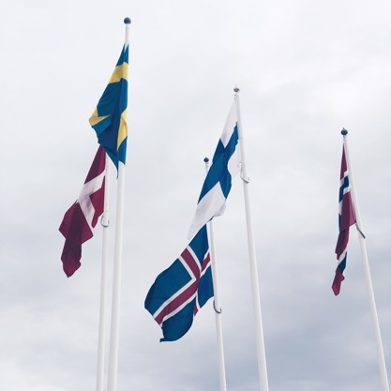
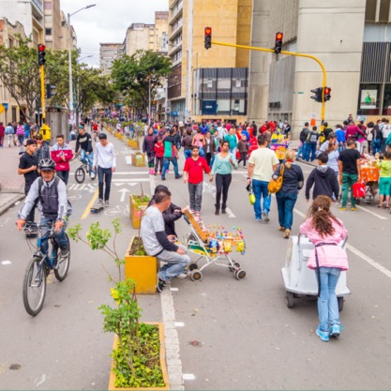
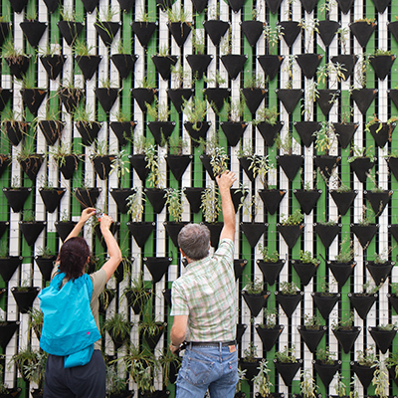
Internationella samarbeten
Nordic Transition Partnership ska påskynda omställningen till klimatneutralitet 2030 i små och medelstora kommuner i Norden
Climate Smart Cities Challenge, en global innovationstävling där syftet är att lösa klimat- och hållbarhetsutmaningar i fyra städer: Curitiba, Bristol, Makyonde och Bogota
DUT – Driving Urban Transition och PED – Positive Energy Districts – internationella program för hållbar utveckling i städer genom energieffektivitet och lokal energiproduktion. Målet –
100 energipositiva stadsdelar
i EU år 2025
Notes:
I Klimatkontrakt 2030 samlas åtaganden från städer, från nationell nivå och från Viable Cities, som ska se till att vi stegvis stärker ambitionen och förmågan att snabba på omställningen. Från Viable Cities sida har vi identifierat fyra utvecklingsprojekt som ska bidra till vidareutveckling av Klimatkontrakt 2030 och i och med det stötta de stora systemförändringar vi står inför.
Det handlar om finansiering, om hur samhället styrs, om digitaliseringen som verktyg för omställningen och om hur medborgarna involveras i allt detta. I alla projekt involveras medskapare från offentlig sektor, näringsliv, civilsamhälle och akademi. Projekten ska ge oss en tydlig bild av hur aktörer i städer aktivt kan arbeta med omställningen inom de fyra områdena.
Ambitionen är att projekten ska ge ny kunskap till revideringen av Klimatkontrakt 2030 i slutet av året och också lyfta arbetet till nationell och internationell nivå.
Hur kan digitalisering och digitala verktyg stödja städers klimatomställning och bidra till hållbar utveckling i samhället?
Hur engagerar städerna sina invånare och civilsamhället som medskapare i stadens framtid?
Hur ska alla investeringar som krävs för klimatomställningen finansieras?
Hur kan vi förändra hur samhället styrs och fungerar sätt så att vi alla arbetar tillsammans mot ett gemensamt mål?

Slide 27

Städernas åtaganden i klimatkontraktet
Nio städer har hittills signerat Klimatkontrakt 2030.
I sina respektive kontrakt åtar de sig att:
Drastiskt minska klimatutsläppen
Öka den sociala och ekonomiska hållbarheten
Stärka stadens förmåga att samarbeta på nya, effektiva sätt

Slide 28

Myndigheternas åtaganden
Fyra myndigheter har signerat Klimatkontrakt 2030: Energimyndigheten, Vinnova, Formas och Tillväxtverket
De har åtagit sig att:
Se över lagar och regler för att underlätta för kommunerna att gå före i klimatomställningen
Skapa en nationell plattform som underlättar för kommuner att finansiera insatser och investera
i klimatomställning

Slide 29

Viable Cities åtaganden
Det strategiska innovationsprogrammet åtar sig att:
Underlätta lärande mellan städerna
Stötta processerna för förändringar av regler
och policy
Underlätta långsiktigt och systematiskt innovationsarbete
Samordna möjligheter till finansiering
Stödja städernas eventuella ansökningar till
EU-utlysningar

Slide 30
Extras

Slide 31

















Slide 32
TeklaRios as debit, sa consed ma nonse alitaspic totatis imoditatis quia simus eseditatum consequo berferf eratecati voluptu rernature porehentius essus, nonsenda dolesec aborepudit eos quiatur.

Slide 33







Slide 34



Slide 35
Tomma mall-slajds

